Slide 1

Klassen von Flächen
Costa-Fläche

Slide 2
Klassen von Flächen
Regelflächen
Minimalflächen
Drehflächen
Röhrenflächen
Für das Rechnen mit Flächen (hier vor allem Minimalflächen)
wichtig: Integration von Funktionen auf S

Slide 3






Klassen von Flächen - Integration
Integration
Def (integrierbar): Eine Funktion
mit
heißt (Lebesgue-) integrierbar, falls die Funktion
(Lebesgue-) integrierbar ist. Der Wert des Integrals ist
, wobei man den folgenden formalen Ausdruck als Flächenelement bezeichnet:

Slide 4
Klassen von Flächen - Integration
Integration
„Punkt auf der Karte“
( ∈ U )
Verzerrungsfaktor
Beispiel: Flächeninhalt der Sphäre
F: U → S ∩ V
f: S → R
(f ist skalar)

Slide 5




Klassen von Flächen - Regelflächen
Regelflächen
Idee: Sei I R ein offenes Intervall und sei eine parametrisierte Raumkurve. Hefte nun an jedem Punkt dieser Kurve eine Gerade an, um so eine Fläche zu erhalten. Sei dazu eine glatte Abbildung
mit für alle t ∈ I.
Sei J R ein weiteres offenes Intervall. Wir setzen mit
Def(Regelfläche): Eine reguläre Fläche S R³, die durch obige Parametrisierung
überdeckt werden kann, heißt Regelfläche .

Slide 6
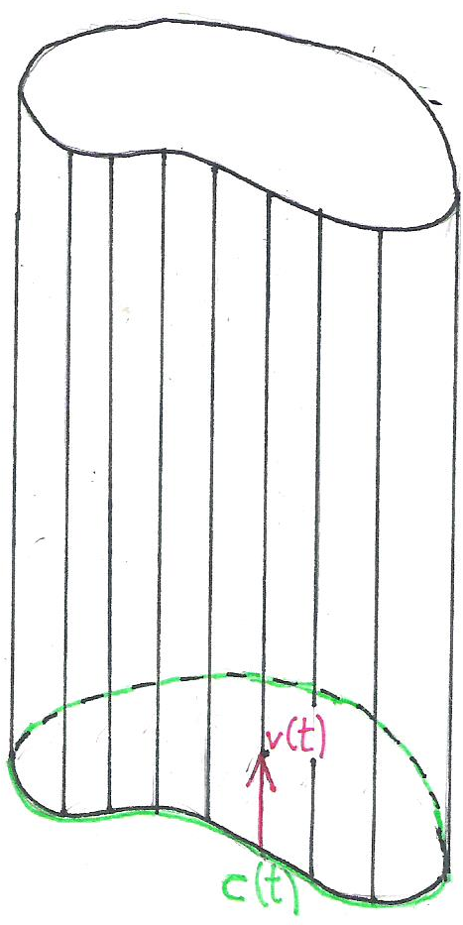
Klassen von Flächen - Regelflächen
Beispiele
Zylinder?
JA

Slide 7
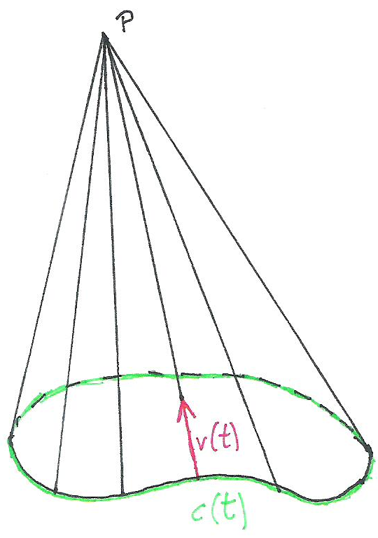
Klassen von Flächen - Regelflächen
Beispiele
Kegel?
JA

Slide 8
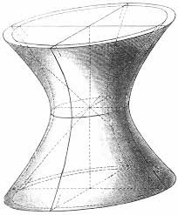
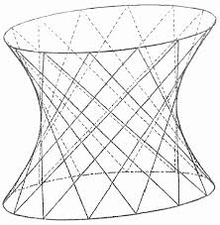
Klassen von Flächen - Regelflächen
Beispiele
Einschaliges
Hyperboloid?
JA

Slide 9

Klassen von Flächen - Regelflächen
Satz
Satz (Gauß-Krümmung): Sei S R³ eine Regelfläche. Dann gilt für die Gauß-Krümmung

Slide 10

Klassen von Flächen - Minimalflächen
Minimalflächen
Erinnerung (Diverse Krümmungsbegriffe): Sei S R³ eine reguläre Fläche.
Für einen Punkt p ∈ S nennt man
Gauß-Krümmung und
Mittlere Krümmung von S in p. Häufig betrachtet man das mittlere Krümmungsfeld,
das folgendermaßen definiert ist (N ist Normalenfeld):
Sätze!

Slide 11


Klassen von Flächen - Minimalflächen
Minimalflächen
Def (Minimalfläche): Eine reguläre Fläche S R³ heißt Minimalfläche, falls
(entspricht der Bedingung H , falls S orientierbar )

Slide 12
Klassen von Flächen - Minimalflächen
Beispiele
Ebene?
JA

Slide 13
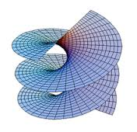
Klassen von Flächen - Minimalflächen
Beispiele
Helikoid?
Beispiel

Slide 14


Klassen von Flächen - Minimalflächen
Satz
Satz (Krümmungen): Für jede reguläre Fläche gilt
Insbesondere gilt für die Gaußkrümmung von Minimalflächen

Slide 15
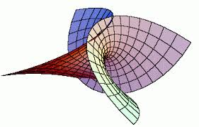
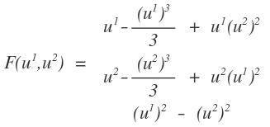
Klassen von Flächen - Minimalflächen
Beispiele - Enneperfläche

Slide 16
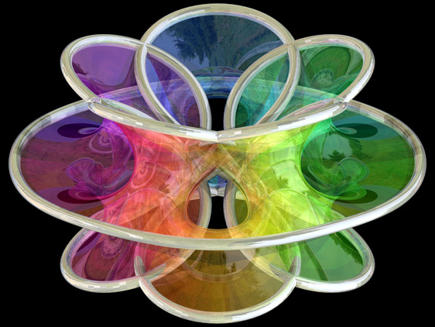
Klassen von Flächen - Minimalflächen
Beispiele – Flächen aus Enneper-Flächen
Richmond-Minimalfläche

Slide 17
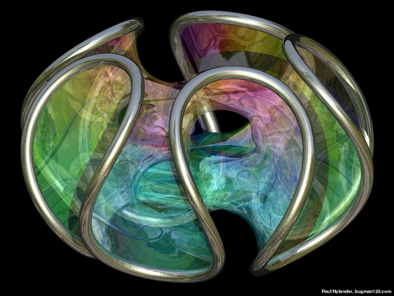
Klassen von Flächen - Minimalflächen
Beispiele – Flächen aus Enneper-Flächen
Chen-Gackstatter-Minimalfläche

Slide 18

Klassen von Flächen - Minimalflächen
Beispiele – Katenoid

Slide 19

Klassen von Flächen - Minimalflächen
Beispiele
Mischung aus Helikoid und Katenoid

Slide 20


Klassen von Flächen - Drehflächen
Drehflächen
Idee: Wähle eine ebene Kurve in der x-z-Ebene und lasse diese um die z-Achse
Rotieren. Ist r(t) eine ebene Kurve, so erhalten wir eine lokale Parametrisierung der
Zugehörigen Drehfläche durch
Wählt man z.B. einmal und einmal , so erhält man zwei lokale
Parametrisierungen, die die ganze Drehfläche überdecken

Slide 21

Klassen von Flächen - Drehflächen
Bemerkung
Durch die Darstellung
Lassen sich explizit die beiden Fundamentalformen (in Abhängigkeit von r(t)) bestimmen und
man erhält für die Weingarten-Abbildung:
In weiterer Folge ließen sich die Gauß-Krümmung H sowie die mittlere Krümmung K explizit
Darstellen.

Slide 22
Klassen von Flächen - Drehflächen
Beispiele – Katenoid „zum Zweiten“
Das Katenoid ist die einzige Fläche, die zugleich
Minimalfläche UND Drehfläche ist.

Slide 23
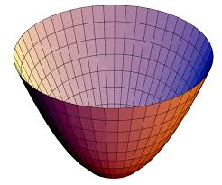
Klassen von Flächen - Drehflächen
Beispiele
Rotationsparaboloid

Slide 24
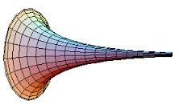
Klassen von Flächen - Drehflächen
Beispiele
Traktrix

Slide 25



Klassen von Flächen - Röhrenflächen
Röhrenflächen
Idee: Sei eine nach Bogenlänge parametrisierte Kurve mit nicht verschwindender
Krümmung, für alle . Dann sind die Windung und das
Frenet-Dreibein definiert. Sei , dann betrachten wir folgende Parametrisierung:

Slide 26
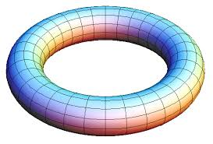
Klassen von Flächen - Röhrenflächen
Beispiele
Torus

